Slide 1
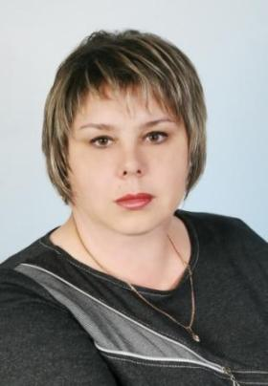
Муниципальное бюджетное общеобразовательное учреждение
средняя общеобразовательная школа №2
с. Арзгир Арзгирского района
Сологуб Елена Владимировна
учитель биологии
2018

Slide 2
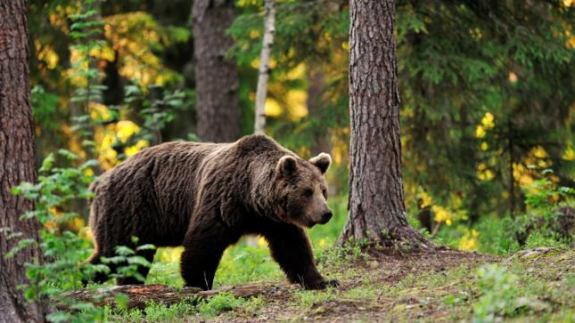
1

Slide 3
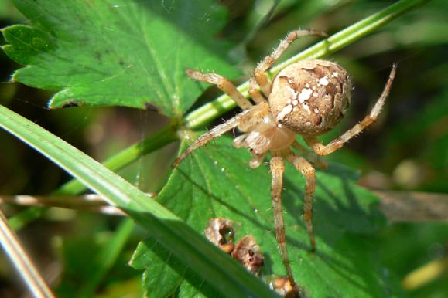
2

Slide 4
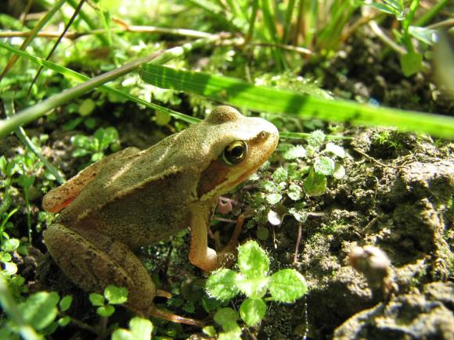
3

Slide 5
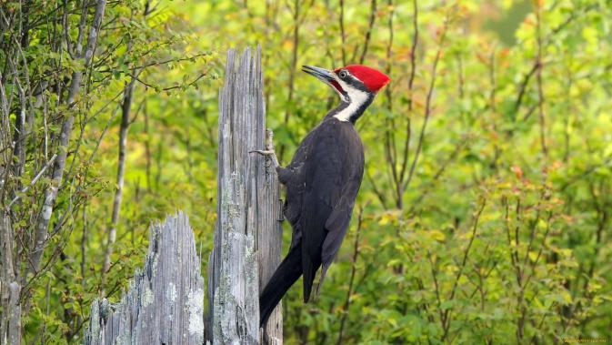
4

Slide 6
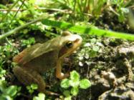
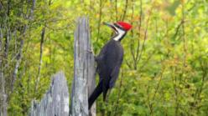
1 – медведь
2 – паук
3 – лягушка
4 – птица
96%

Slide 7
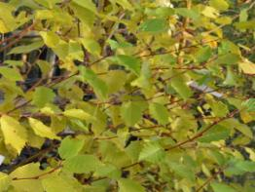
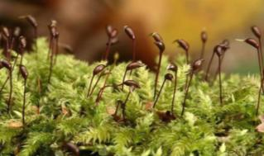
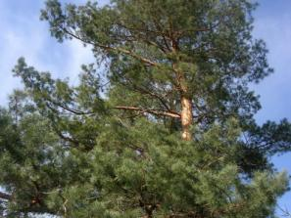
Рlant blindness
Ольха серая
Сосна
обыкновенная
Политрихиум
обыкновенный

Slide 8
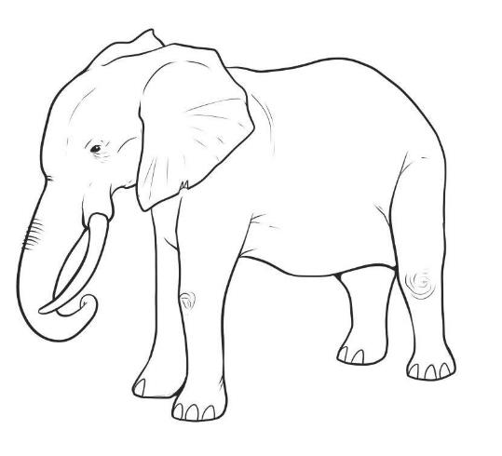
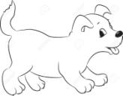
БИОСФЕРА
99,7 %
ЗЕЛЕНЫЕ РАСТЕНИЯ
0,3 %
ОСТАЛЬНЫЕ ОРГАНИЗМЫ

Slide 9
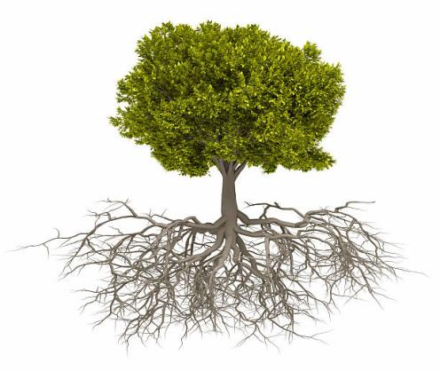
«Разговоры с растениями» или что могли бы рассказать растения, если бы мы могли их услышать?

Slide 11
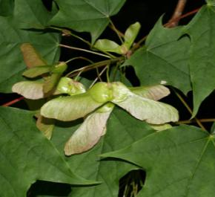
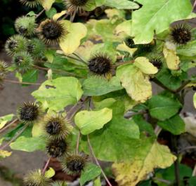
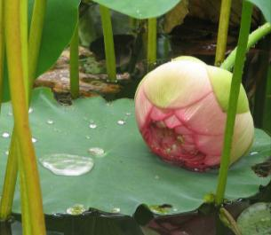

Slide 12
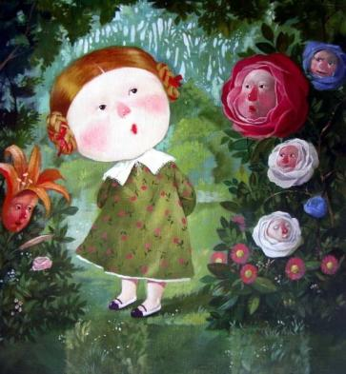
Почему растения не могут разговаривать?
ЭТО ПРОСТО – НАПРОСТО НЕЧЕСТНО
НУ ПОЧЕМУ?

Slide 13
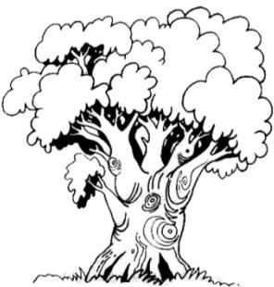
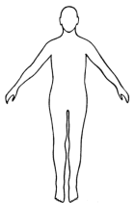
Почему растения не могут разговаривать?
 | СУТОЧНАЯ ПОТРЕБНОСТЬ ЧЕЛОВЕКА УМСТВЕННОГО ТРУДА |  | СУТОЧНАЯ ПОТРЕБНОСТЬ
 | 2800 ккал |  | 300 ккал

Slide 14
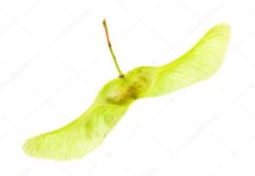
КЛЕН ОСТРОЛИСТНЫЙ

Slide 15
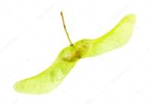
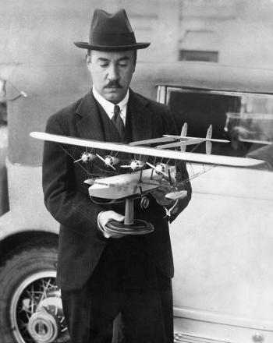
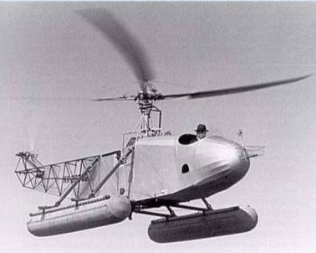
КЛЕН ОСТРОЛИСТНЫЙ
ВЕРТОЛЁТ
Первый в мире полет
вертолета – амфибии
Игоря Сикорского, 1941г.
Игорь Сикорский

Slide 16
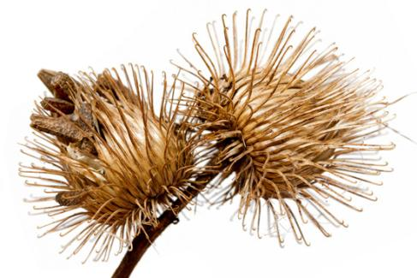
ЛОПУХ
БОЛЬШОЙ

Slide 17
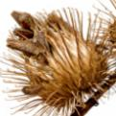
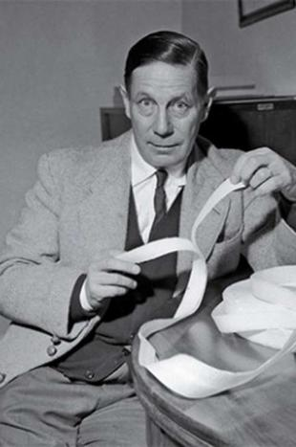
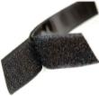
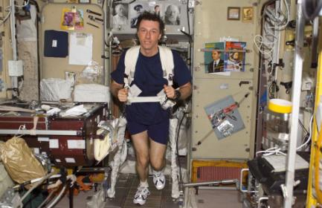
ЛОПУХ
БОЛЬШОЙ
«ЗАСТЕЖКА-ЛИПУЧКА»
«Липучки» на космической станции
Жорж де Местраль

Slide 18
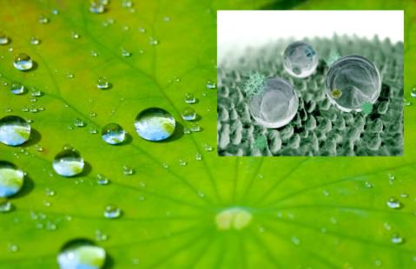
ЛОТОС ОРЕХОВИДНЫЙ

Slide 19
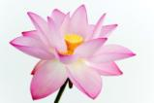
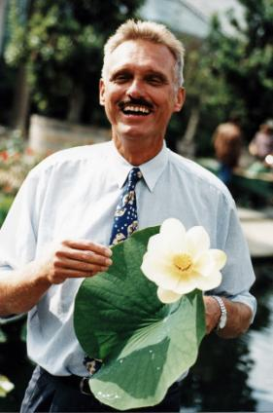
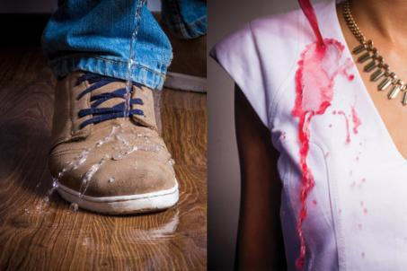
ЛОТОС ОРЕХОВИДНЫЙ
НАНОПИН-ПЛЁНКА
Примеры использования супергидрофобных материалов
Вильгельм Бартхлотт

Slide 20
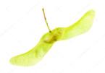
КЛЕН ОСТРОЛИСТНЫЙ
ВЕРТОЛЁТ
ЛОПУХ
БОЛЬШОЙ
«ЗАСТЕЖКА-ЛИПУЧКА»
ЛОТОС ОРЕХОВИДНЫЙ
НАНОПИН-ПЛЁНКА

Slide 21
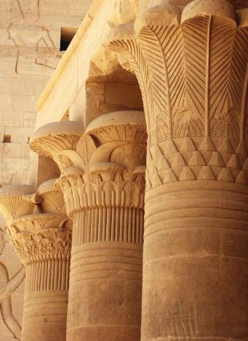
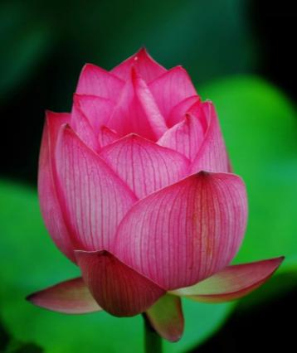
БИОНИКА

Slide 22
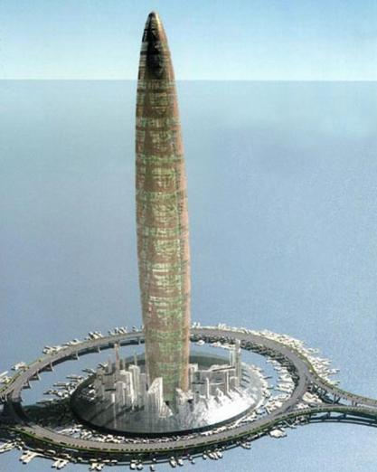
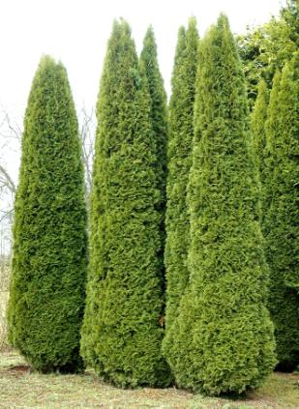
БИОНИКА

Slide 24
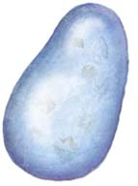
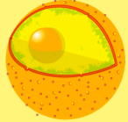
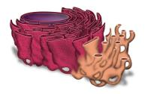

Slide 25
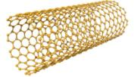
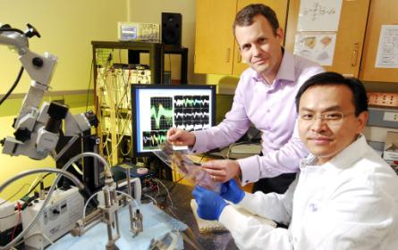
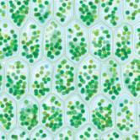
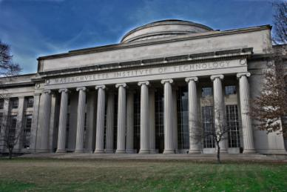
НАНОБИОНИКА
После внедрения углеродных нанотрубок в растительную клетку, способность растений к фотосинтезу возросла на 30 %.

Slide 26
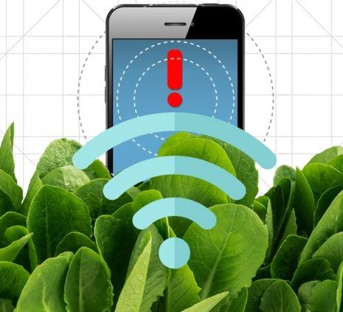
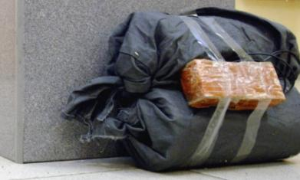
НАНОБИОНИКА

Slide 27
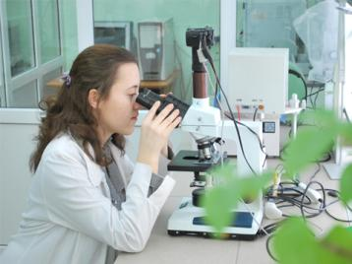
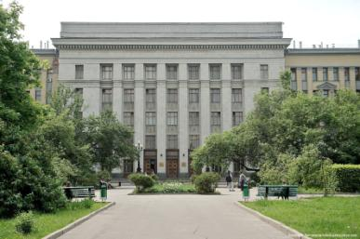
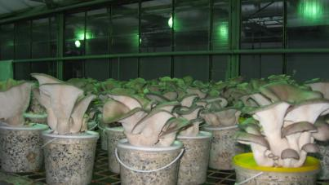
СИМБИОЛОГИЯ

Slide 28
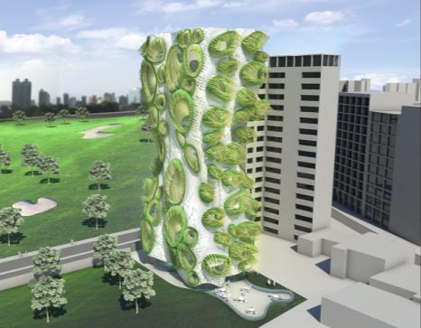
АРХИТЕКТОР ЖИВЫХ СИСТЕМ
По атласу профессий
будущего эта
специальность
появится
после 2020 года

Slide 29
АРХИТЕКТОР ЖИВЫХ СИСТЕМ

Slide 30
Исследовать это видеть то же что и все, но думать, так как ни думал никто

Slide 31
Муниципальное бюджетное общеобразовательное учреждение
средняя общеобразовательная школа №2
с. Арзгир Арзгирского района
Мастер-класс
«Разговоры с растениями»
Сологуб Елена Владимировна
учитель биологии
2018

